Slide 1
МБОУ Киселевская СОШ им. Н.В. Попова
«Школьный музей – центр гражданско-патриотического и духовно-нравственного воспитания школьников»

Slide 2

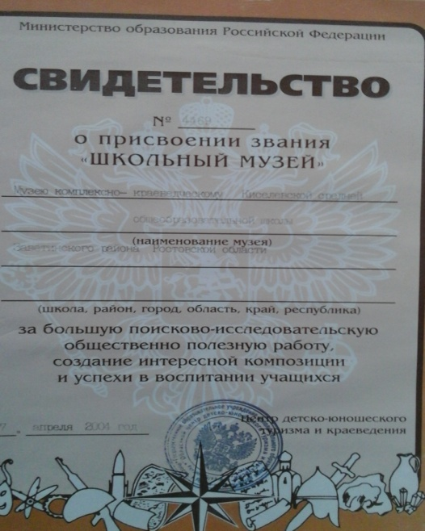
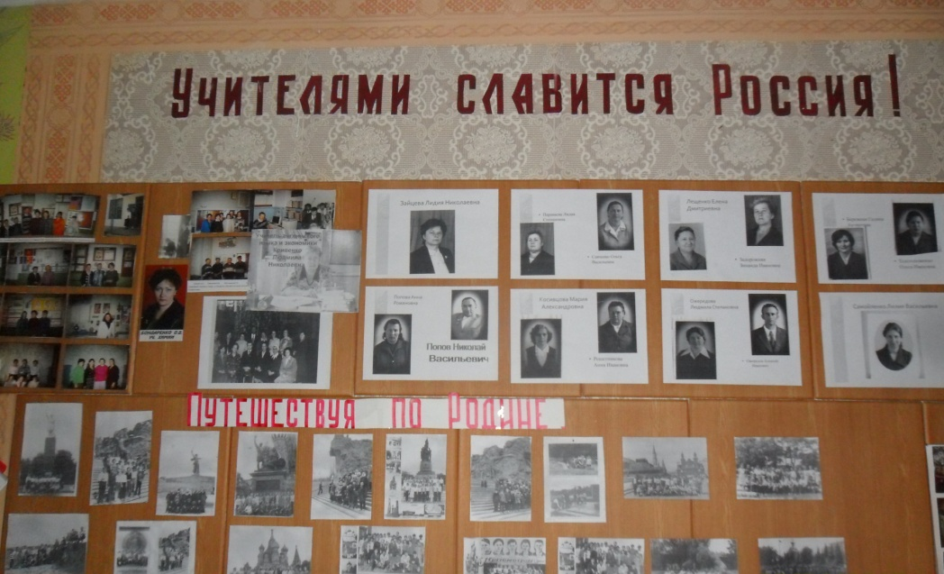
Краеведческий музей Киселевской средней школы – один из старейших в районе. Дата открытия музея -17 января 1984г.
В музее 2152 экспоната основного фонда и 420 вспомогательного. Это: письма, фото, журналы, награды, дневники, книги, медали, знамена, кубки, предметы быта, личные вещи, украшения, одежда, утварь, оружие, монеты, земля священных мест России, иконы, посуда, осколки скифского топора, наконечники стрел и копий средневековья, альбомы, буклеты, макеты, стенды, проспекты. Из них 372 экспоната военной истории основного фонда и 124 вспомогательного. Это: медали, фронтовые письма, награды, удостоверения к наградам, фото ветеранов войны, военные билеты, остатки оружия , найденного на территории села, записные книжки, планшеты, стенды, проспекты

Slide 3
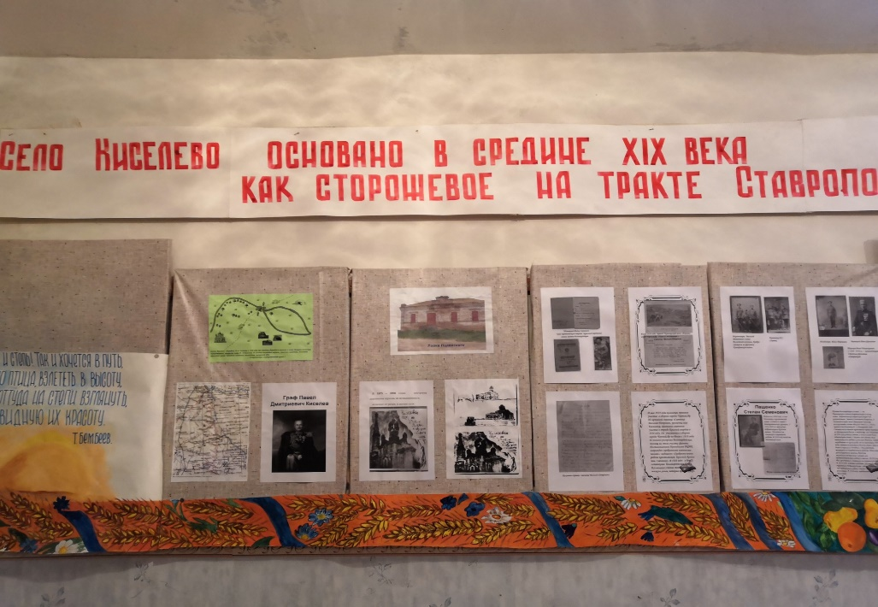
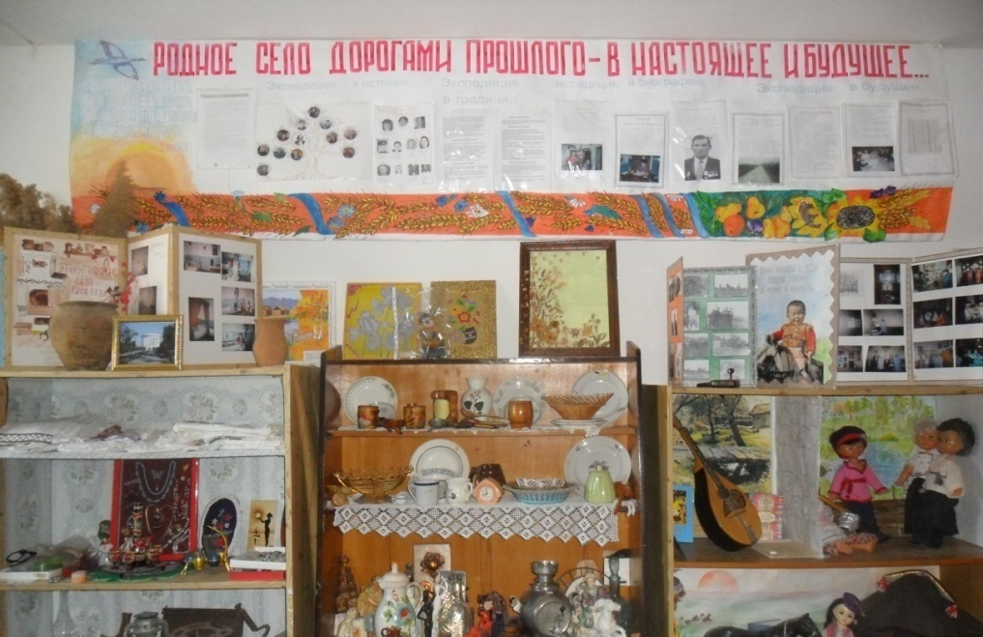

Slide 4
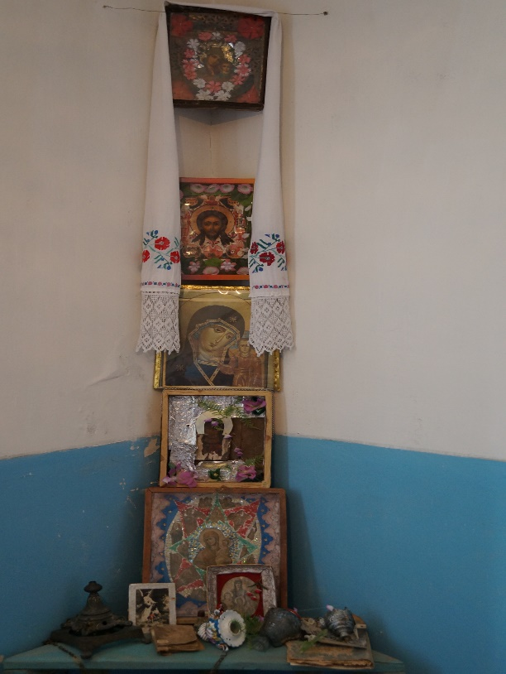
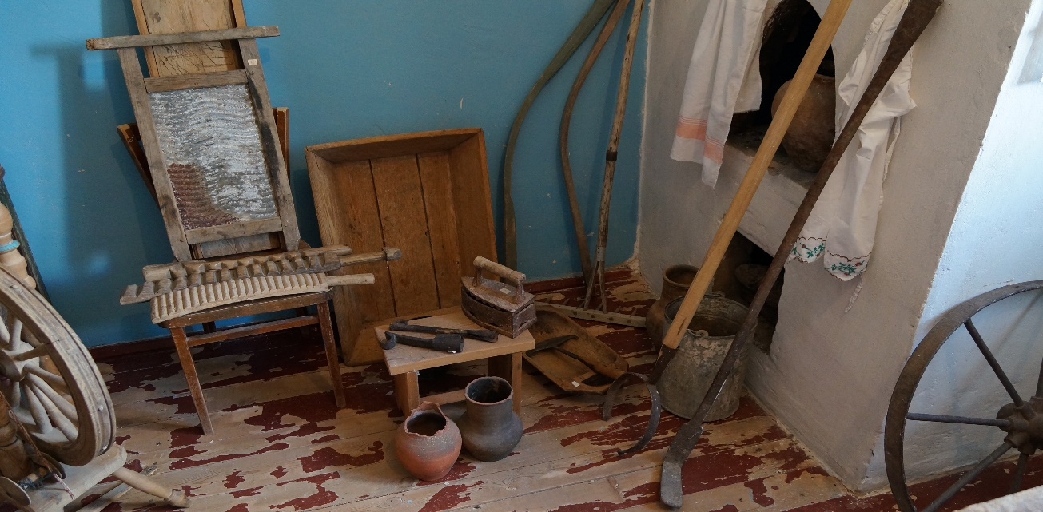
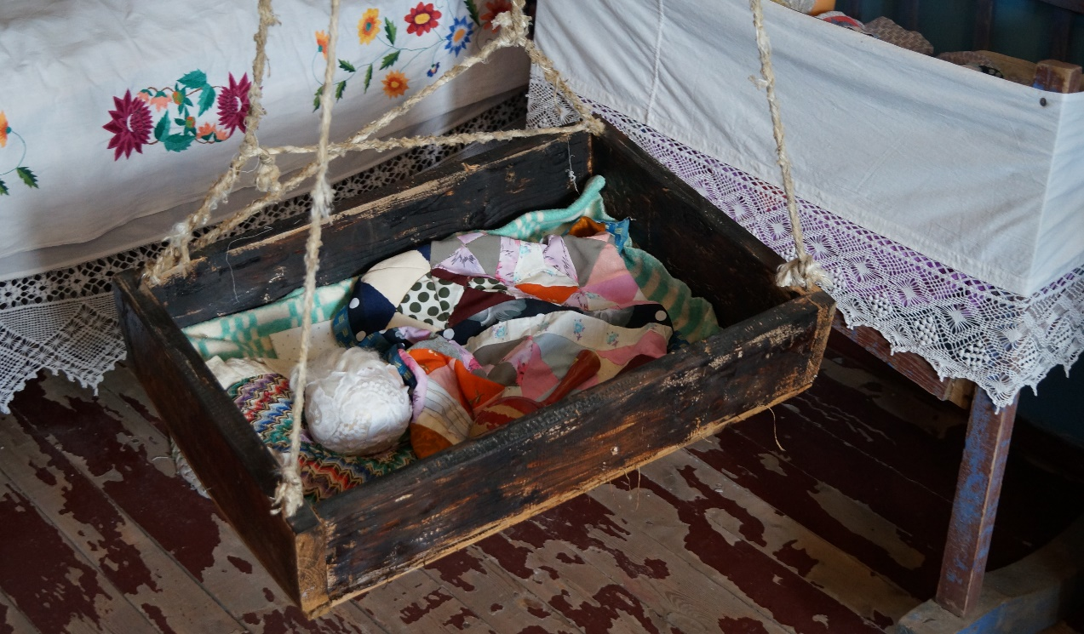
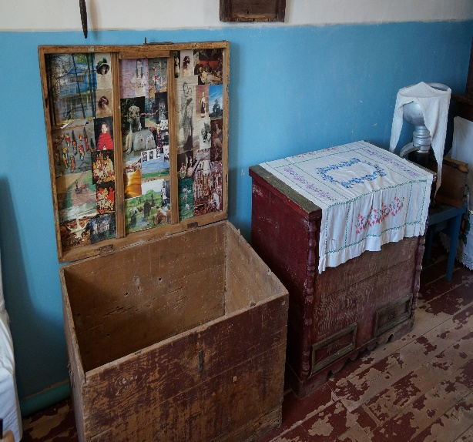

Slide 5
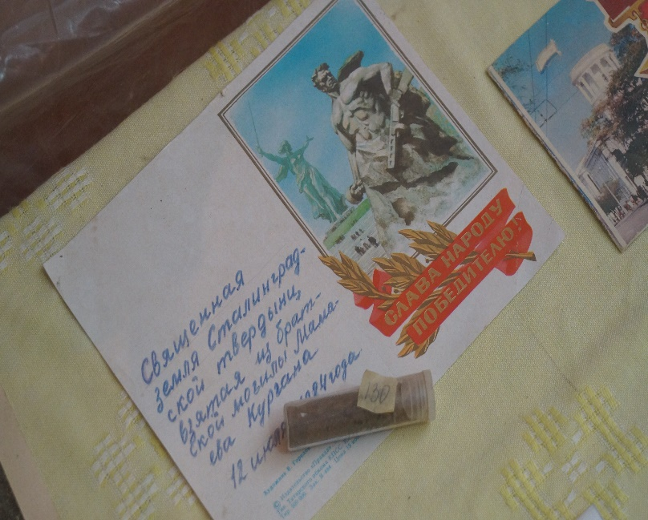
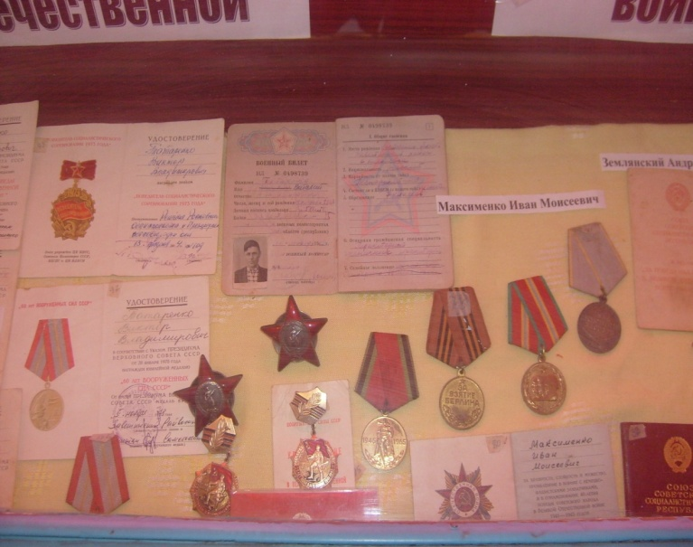
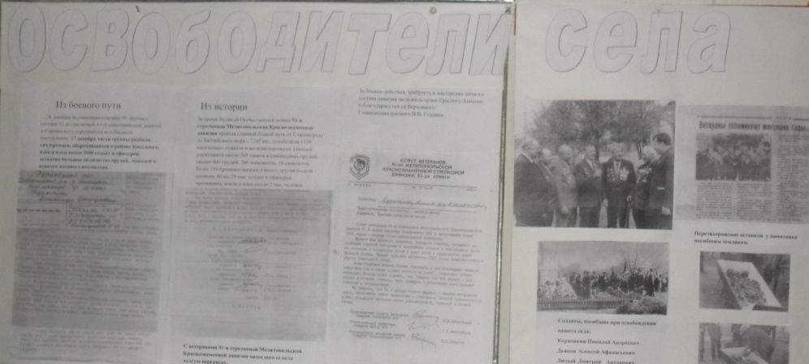
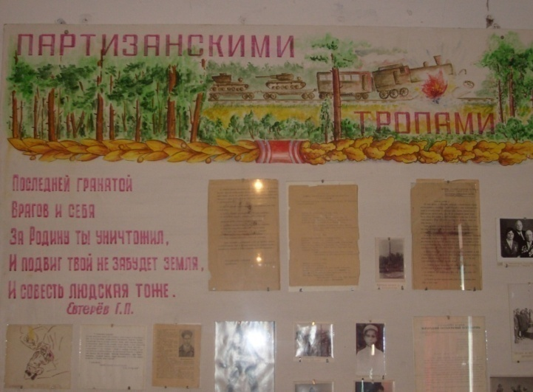

Slide 6

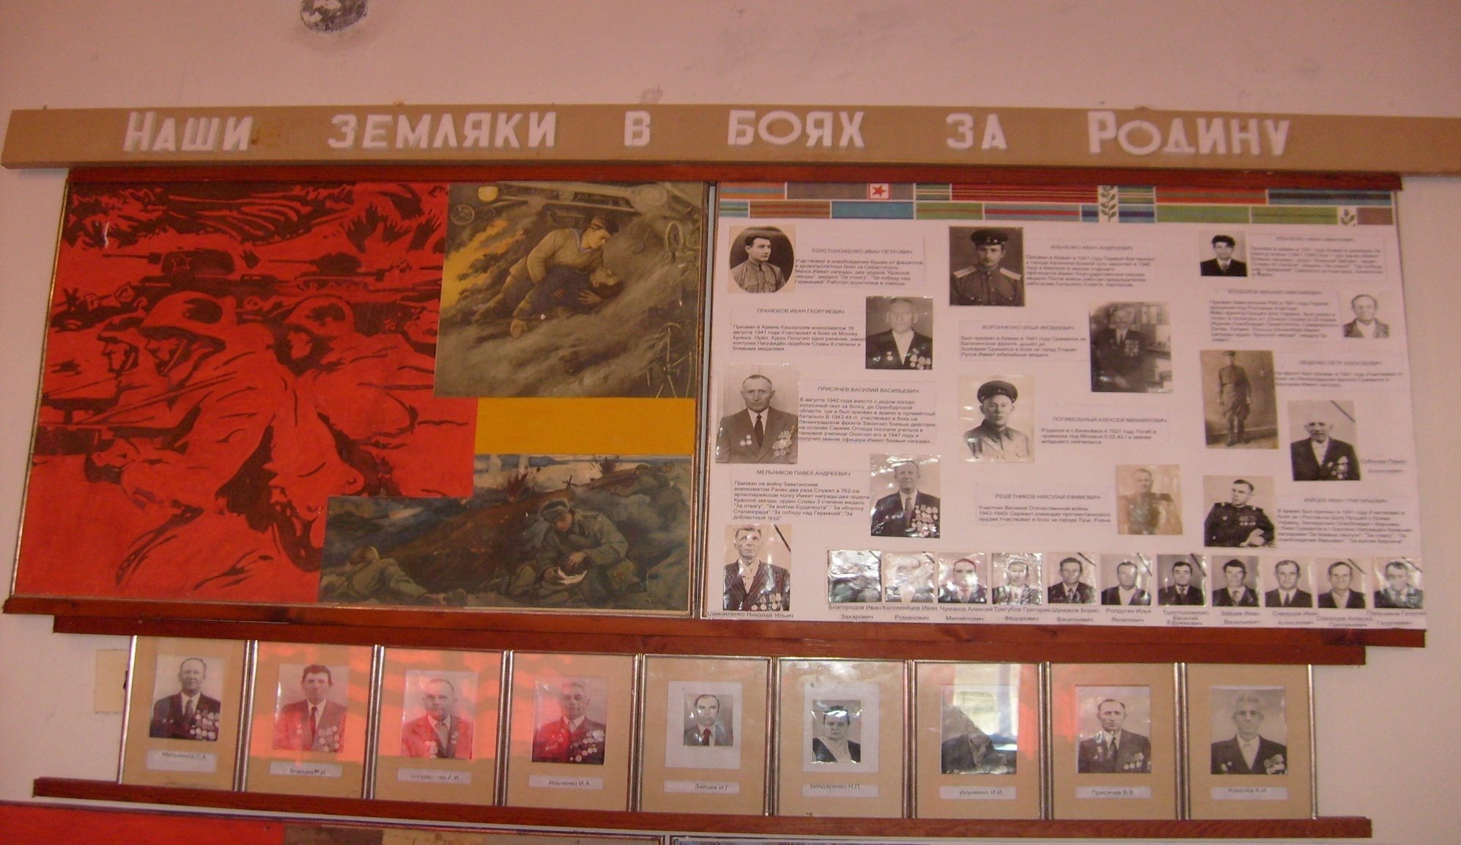

Slide 7
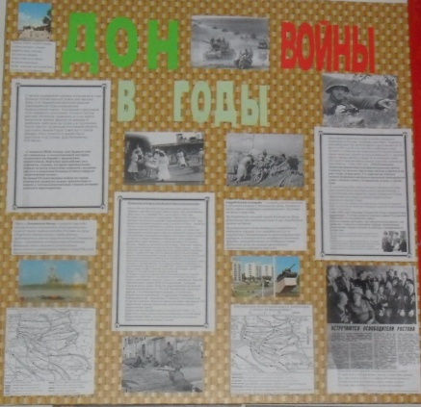
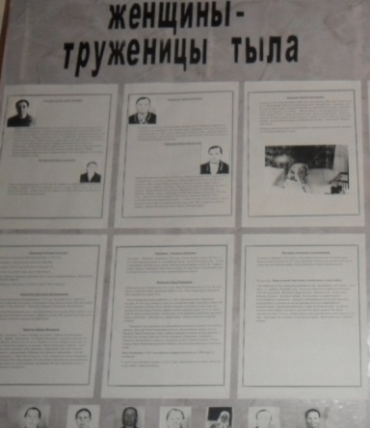
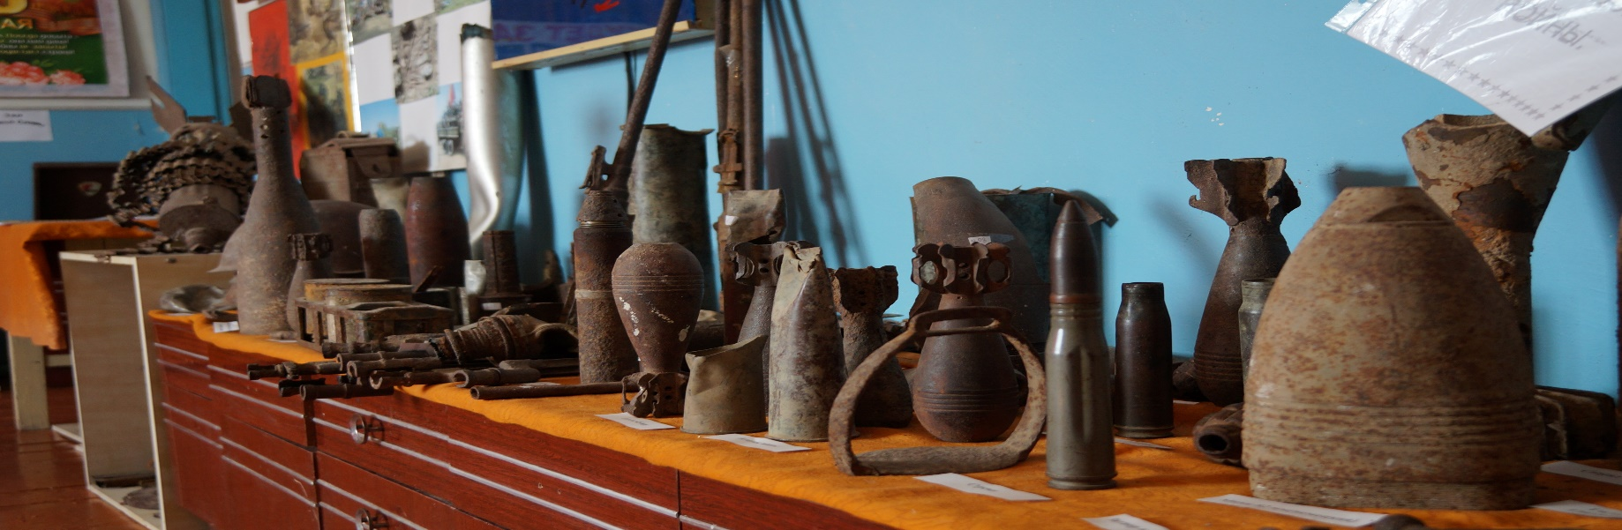

Slide 8
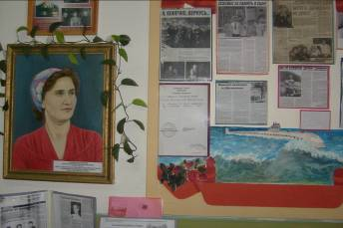


Slide 9
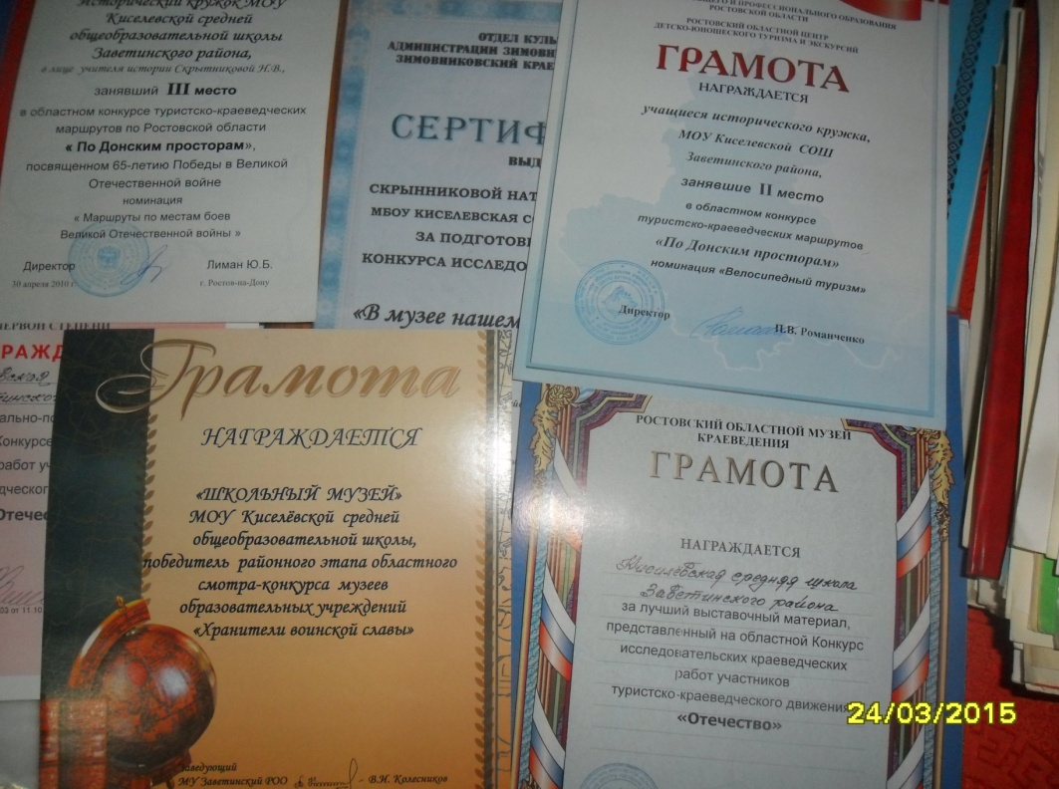

Slide 10
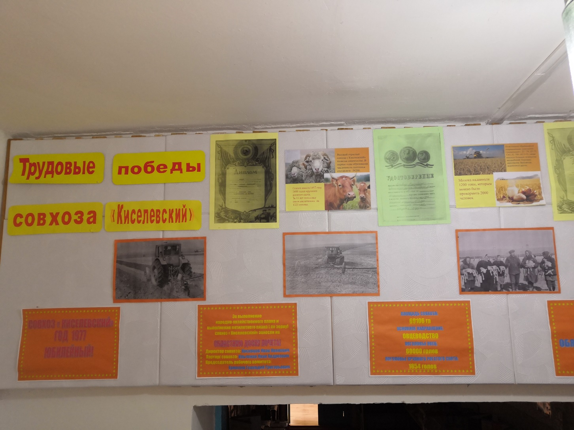
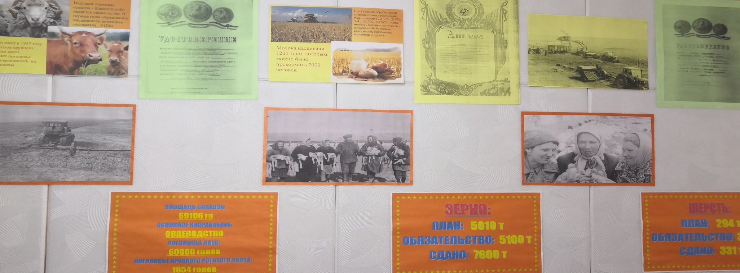

Slide 11
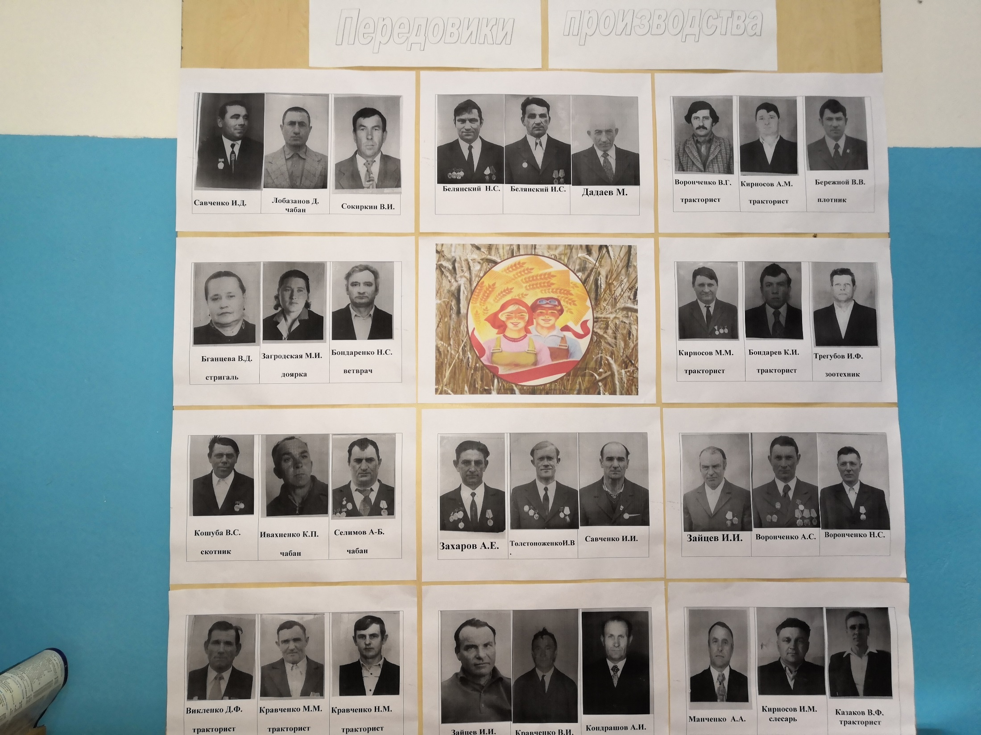
Передовики производства

Slide 12

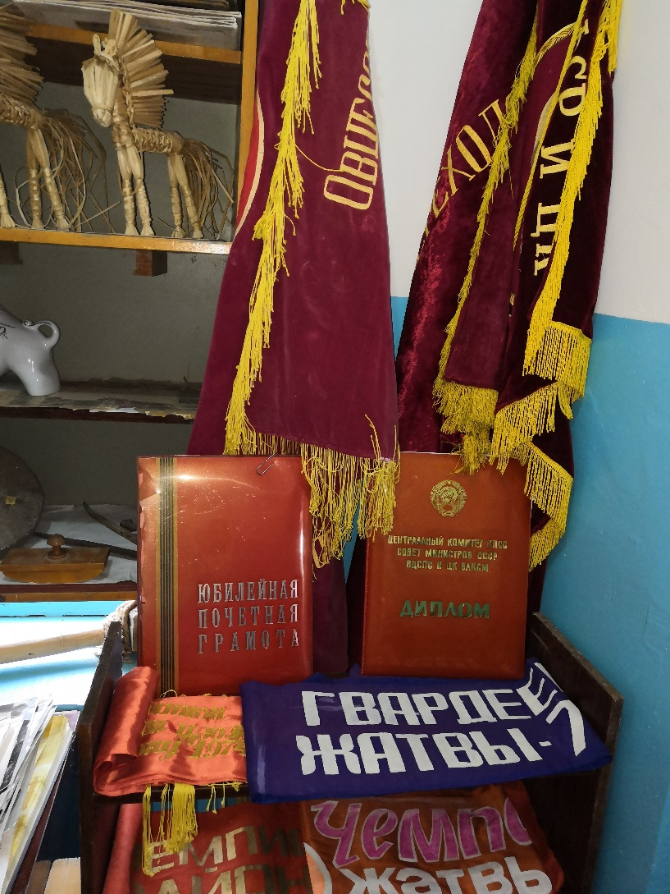
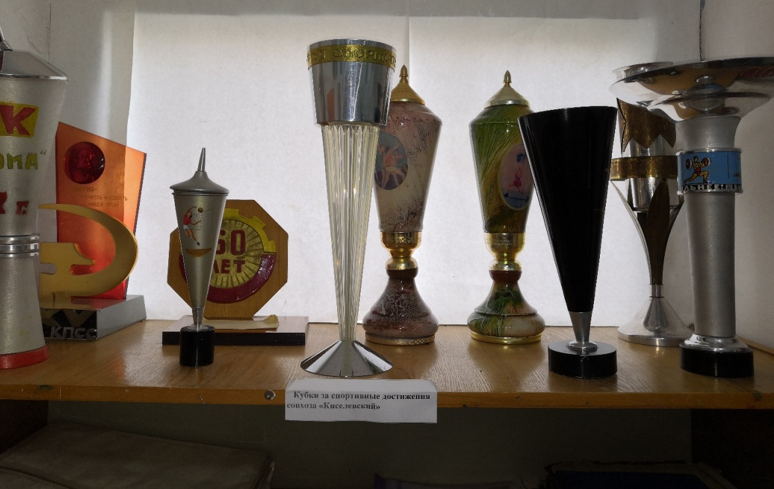
КНИГА ПОЧЕТА

Slide 13
Музей – гордость школы, частица нашей жизни.
Это незатухающий очаг, здесь горит и не гаснет огонь любви к родному краю, к его людям.

